Slide 1

Curso rápido Astro
El framework para la web enfocado en sitios orientados al contenido

Slide 2

Objetivo del evento
Introducirse al mundo de Astro, comprendiendo sus beneficios para construir sitios webs orientados al contenido, conociendo sus bases.

Slide 3
Cronograma
Introducción 🌟
- Curso rápido 🚀
- Preguntas 🛰️
- Cierre 🪐

Slide 4
Astro es un framework de construcción de sitios web estáticos y dinámicos. Permite integrar varios frameworks a la vez como React, Vue y Svelte. Genera sitios rápidos porque su filosofía es cero JavaScript por defecto.
El enrutado es basado en archivos, puede ser dinámico o estático.

Slide 5
Tecnologías que vamos a usar
- Astro. - HTML. - CSS. - JavaScript. - Markdown. - React.

Slide 6
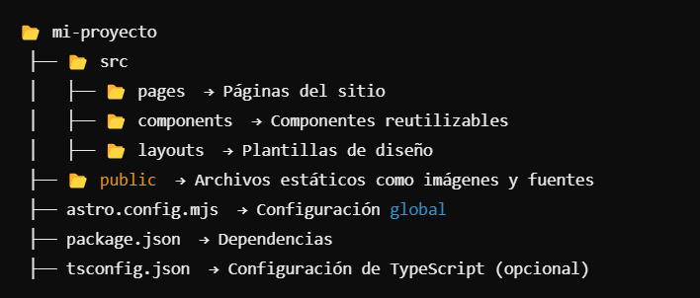
Ejemplo de estructura básica de un proyecto

Slide 7


